Slide 1
JAQUE MATE
SERGIO GARCÍA JIMÉNEZ
TUTOR: RICARDO VALECIA
2º DAW 2023-24 IES ADAM PUIG

Slide 2
¿Qué es Jaque Mate?
Este proyecto está enfocado en mejorar las habilidades de los jugadores novatos, principiantes e iniciados en el ajedrez.
No obstante muchos jugadores intermedios y veteranos encontrarán recursos que les van a ser útiles.
Para ello mi aplicación les facilitará unas herramientas, un entrenador de aperturas, una lista de problemas para mejorar su táctica y visualización, y podrán poner a prueba sus conocimientos contra un oponente manejado por el ordenador.

Slide 3
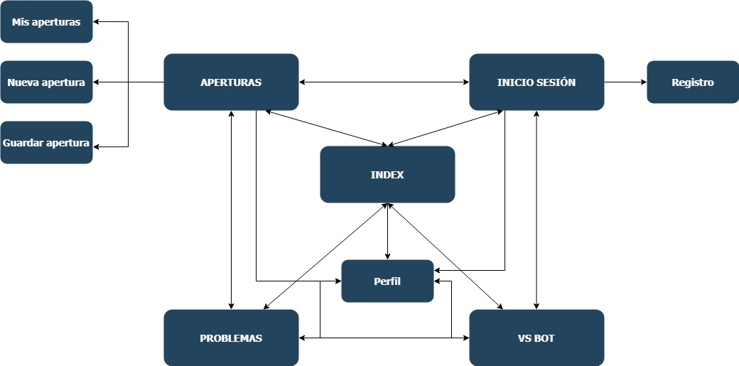
Arquitectura y tecnologías
Arquitectura web de cliente- servidor con enfoque MVC, utilizando PHP, JavaScript, MySQL y Jquery.

Slide 4
Principales contenidos
01
02
03
04
INDEX
USUARIOS
PROBLEMAS
IA
05
06
APERTURAS
PREGUNTAS

Slide 5
01
INDEX
La página principal

Slide 6
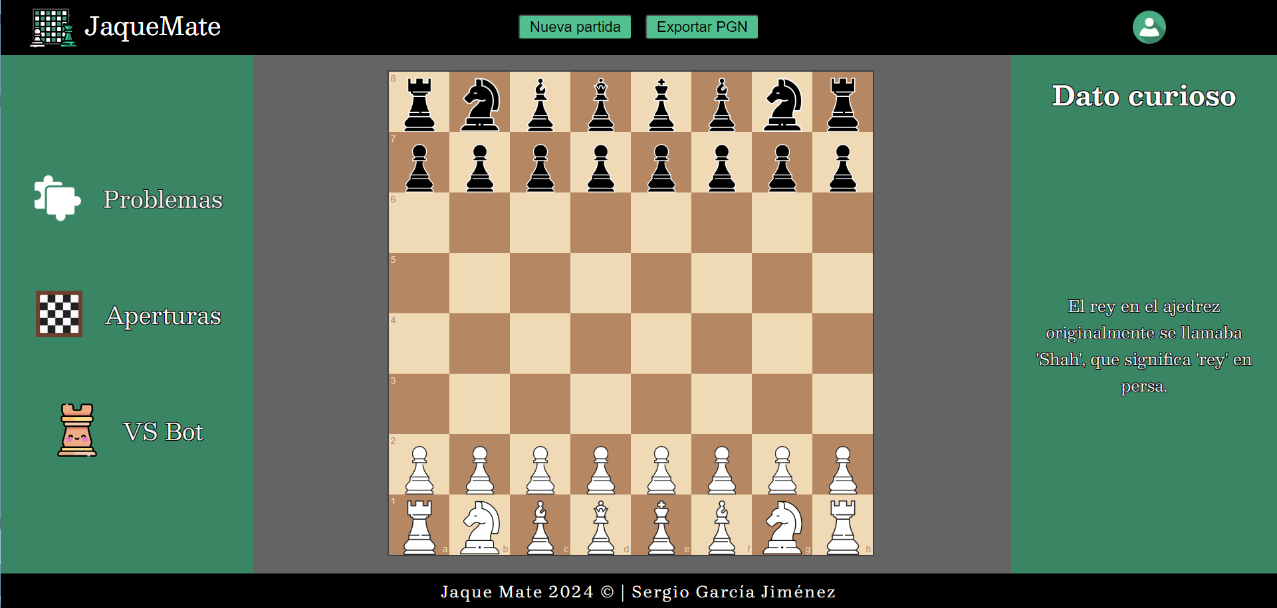
Index.php

Slide 7
02
USUARIOS
Usuarios, administración,
inicios de sesión...

Slide 8
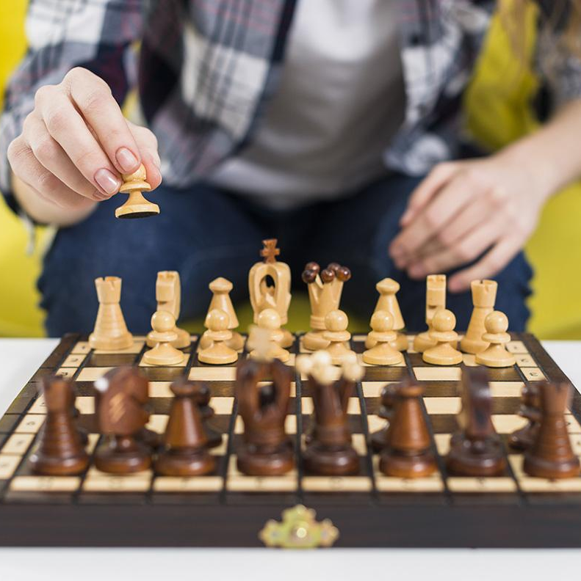
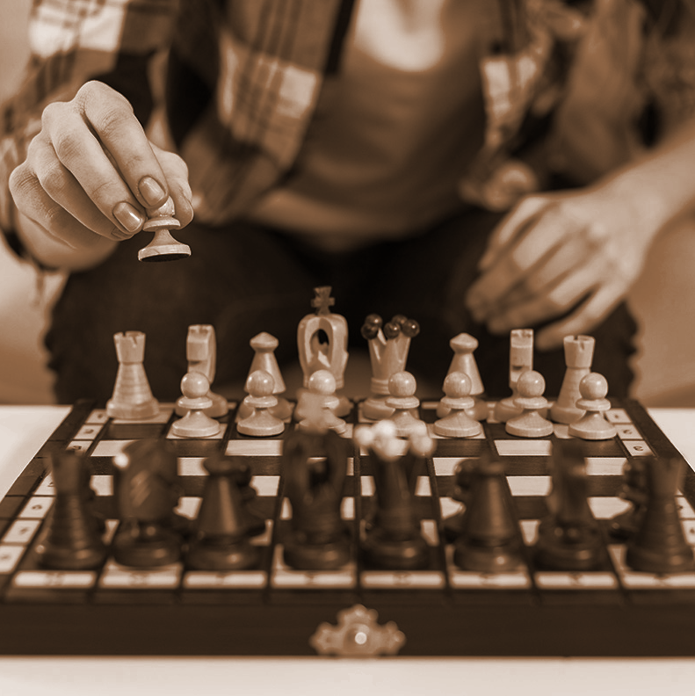
03
PROBLEMAS
Aliados tácticos y mates

Slide 9
04
IA
Pondrá a prueba todo lo aprendido

Slide 10
Funcionamiento de la IA
CAPTURAS
JAQUES
SEGURIDAD
ESPONTÁNEO
ATAQUE
AMENAZA
DEFENSA
LIBERTAD
El bot comprueba
si tiene capturas
El bot comprueba
si tiene jaques
El bot comprueba
si son seguros
El bot realiza un
movimiento al azar

Slide 11
05
APERTURAS
La parte donde toda guerra empieza

Slide 12
121 M
Son las posibilidades después de tres movimientos en ajedrez

Slide 13
¡GRACIAS!
06. PREGUNTAS

